Slide 1
Il scambio di muscoli
Manroop Thandi
Intro Italian 11
Block C

Slide 2
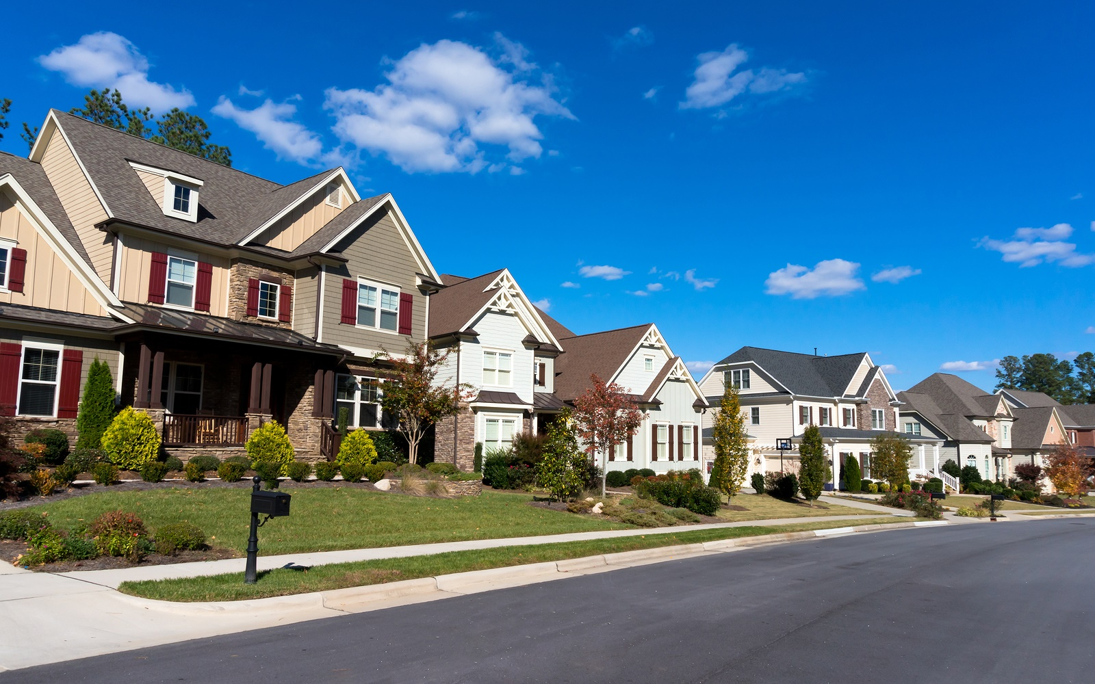
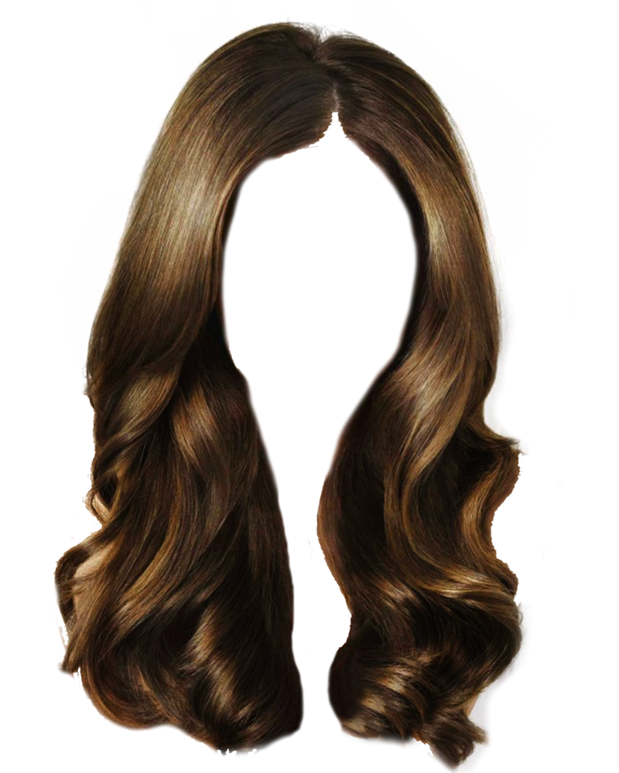
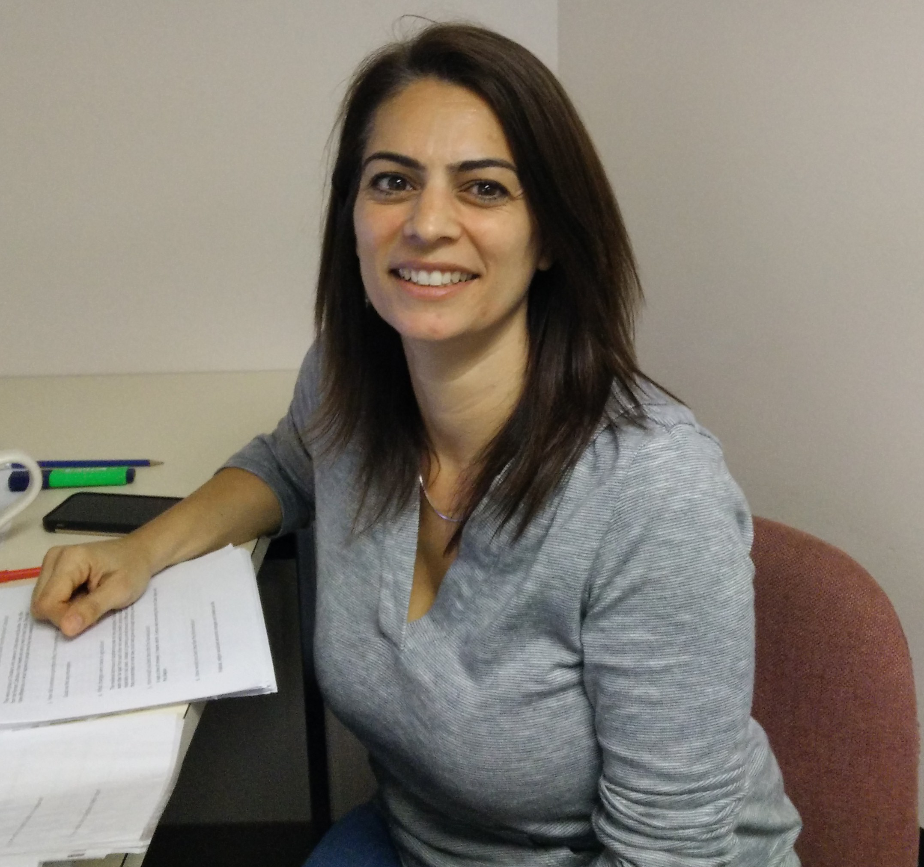
C’é una ragazza. La ragazza si chiama Signora Durand. Signora Durand vive in Zimbabwe.

Slide 3
Signora Durand viene dall’Italia ma vive in Zimbabwe.

Slide 4
Signora Durand ha 29 anni. Lei ha gli occhi marroni. Lei ha i capelli castagni e lunghi.

Slide 5
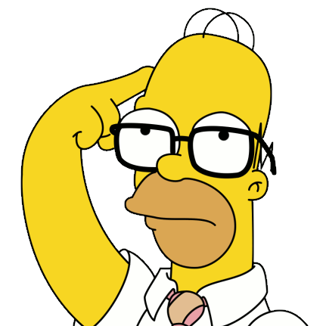
Signora Durand è brutta e molto intelligente.

Slide 6
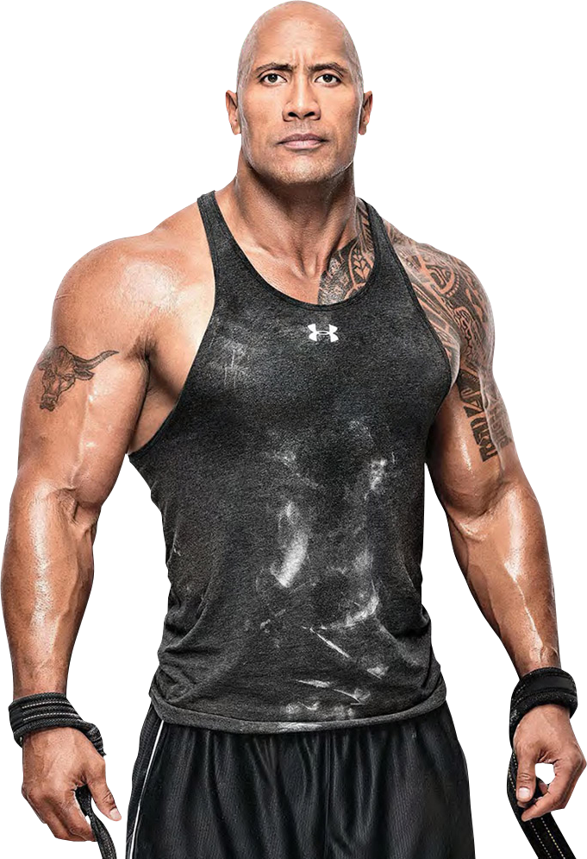
Signora Durand vuole impressionare il Rock ma lei ha un problema Signora Durand non ha muscoli grandi.

Slide 7
Signora Durand è triste perché non ha muscoli grandi.

Slide 8
Lei va vedere un esperto di muscoli.

Slide 9
L’esperto di muscoli si chiama il Rock. Il Rock vive negli Stati Uniti e viene da Morocco.

Slide 10
Negli Stati Uniti non vendono muscoli grandi.
Voglio comprare dei muscoli grandi.

Slide 11
Lei ha un idea. Lei vuole ancora parlare con il Rock.

Slide 12
Si, certo! Io adoro i piccoli muscoli!
Vuoi scambiare i tuoi grandi muscoli con me?

Slide 13
Loro scambiano.

Slide 14
Lei gli dà un baccio.

Slide 15
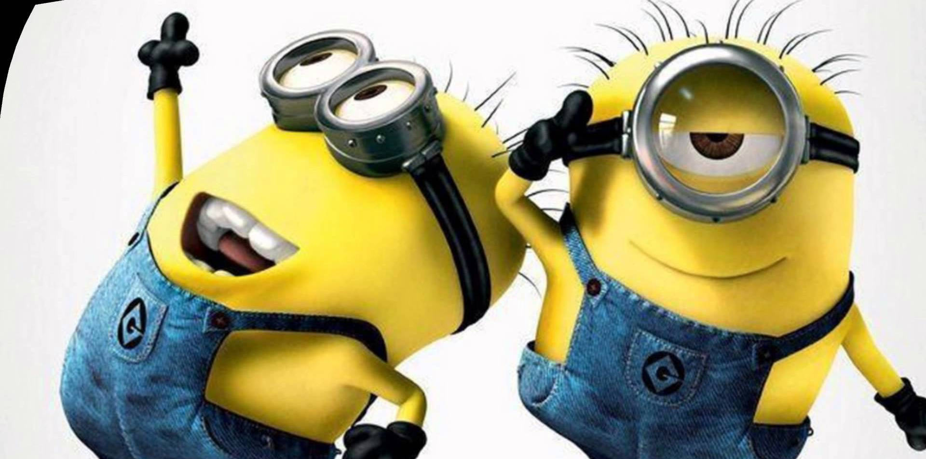
Loro sono contenti!

